Slide 1
Modul 5
Pengembangan ke data Pinjam

Slide 2
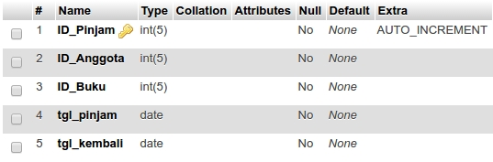
Buat tabel pinjam
Buatlah tabel “pinjam” pada database “perpus”.

Slide 3
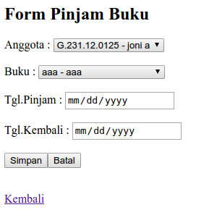
Tampilan form pinjam

Slide 4
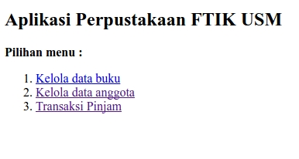
Tampilan home aplikasi perpus

